Slide 1
서울 상공회의소 IOT SW 개발 과정
프로젝트 발표
박재완 이민정
자바와 스프링부트를 이용한 실시간 보일러 온도 어플리케이션 제작

Slide 2

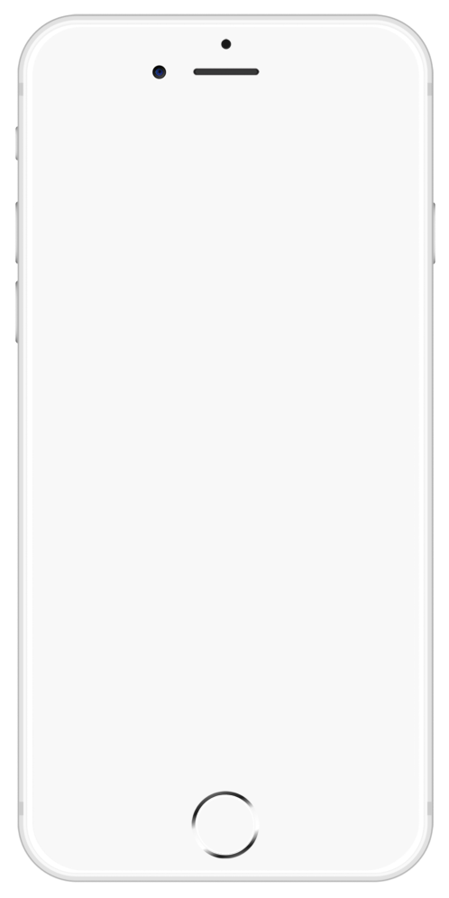




발표순서
1.
과제 목표
2.
실제 구현 과정
3.
Sequence diagram
4.
앱 실행 영상
Notes:
발표순서는
첫번째로 교수님께서 주신 과제에 대한 목표가 무엇인지
두번째 이에 따른 저희의 실제 구현 과정이 무엇인지
세번째로 저희 어플의 시퀀스 다이어그램을 설명후
마지막으로 실제 입이 실행되는 영상으로 마무리 하겠습니다.

Slide 3

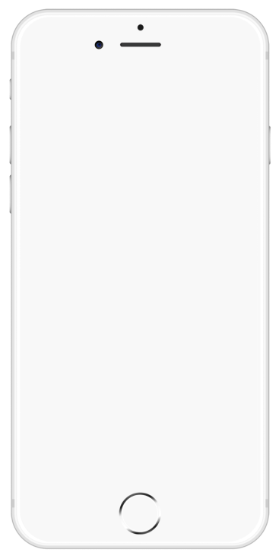




과제 목표
홈 화면
보일러 온도 표시
ON/OFF 조절
시간별 온도 업데이트
온도 조절 시스템
Notes:
저희의 과제 목표는
보일러의 온도를 알려주고
전원 조절이 가능하며 다시 홈 화면으로 돌아가는 앱을 만드는것이였는데요,
이에 더해서 저희 조는 온도 조절 시스템과 시간별로 온도가 업데이트 기능을 따로 추가하였습니다.

Slide 4




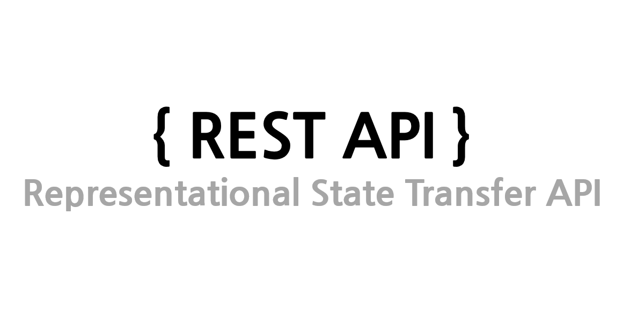






웹 앱 개발 언어
Web server
Web 디자인 사용 언어
Serve communication link
컴파일 및 패키지 코드 관리
DB
Notes:
개발 환경 구성은 DB/ WEB/ ANDROID을 타겟으로 정하고 진행 하였습니다. 이에 따라 저희는 다음과 같은 개발 툴 또는 패키지 관리 및 협업 툴을 사용하였습니다.
또한 클라이언트단에서 요청한 데이터인 json을 파싱하고 처리 하기위해서 gradle 패키지 관리를 통해 gson을 이용해 개발 진행을 했습니다.

Slide 5
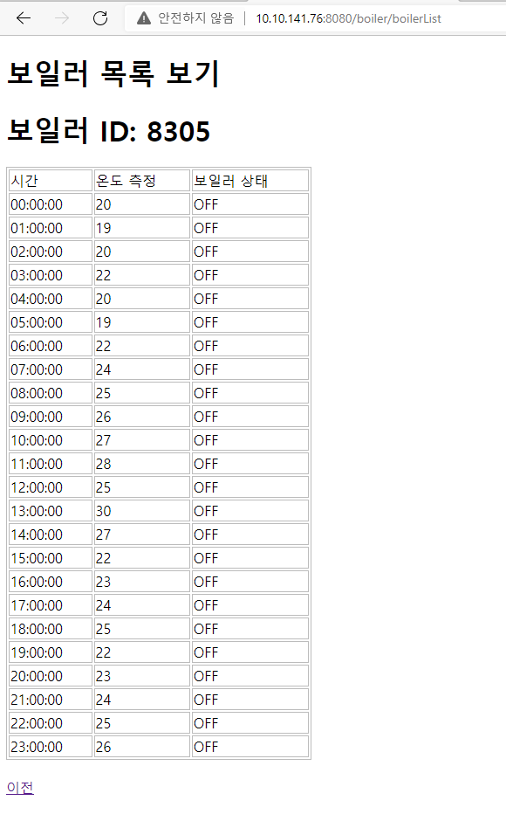
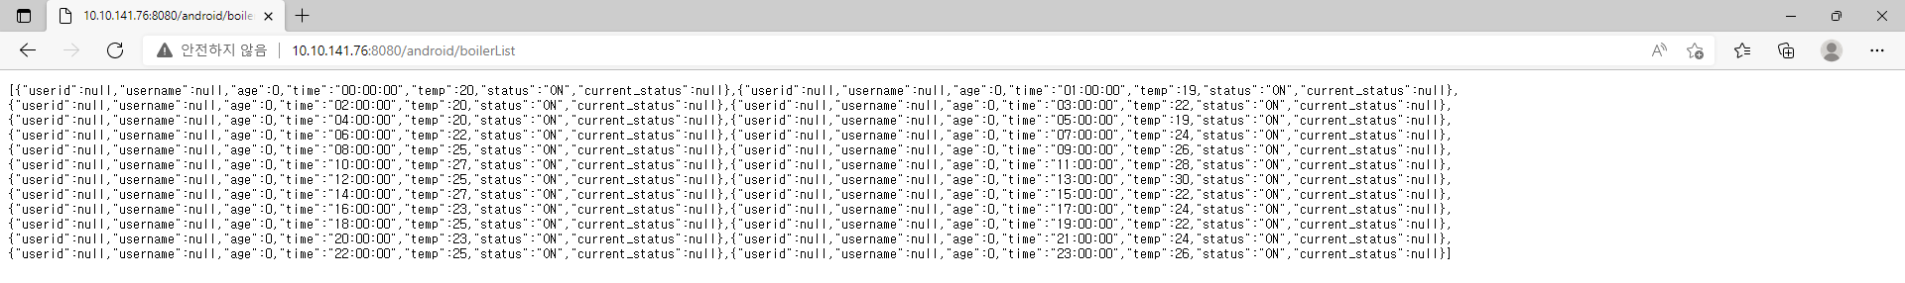
WEB - 1
Notes:
마리아 DB는 데이터베이스를 구성하고 설계하는데 있어서 HeidSQL을 사용하여 프로젝트를 진행하기 위한 TIME, TMEP, STATUS 데이터 cloumn을 생성 하였습니다.
이를 이용자가 접근하여 볼 수 있는 웹페이지 또는 모바일 기기에서 확인 가능한 restful api를 적용 하기 위해
Apache serve를 이용했으며 URL servlet를 위해 apache tomcat를 사용했습니다.
톰캣을 통해 생성된 Json타입의 데이터는 다음과 같이 들어오는 것을 확인 할 수 있습니다.
또한, 변경된 데이터는 다음과 같이 이용자 또는 관리자 웹페이지 에서 확인 이 가능합니다.
DB는 센서 업데이트 주기에 맞춰 시간으로 정렬 되어있습니다.
+이미지 테스트 해보고 웹페이지 이미지 바꿀수 있으면 바꿀것

Slide 6
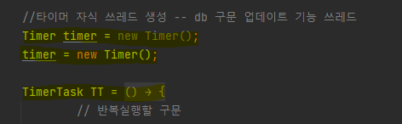
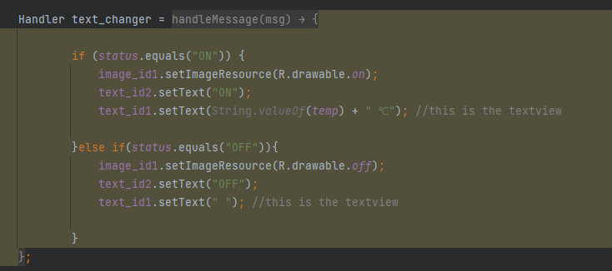

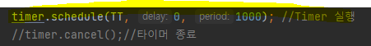
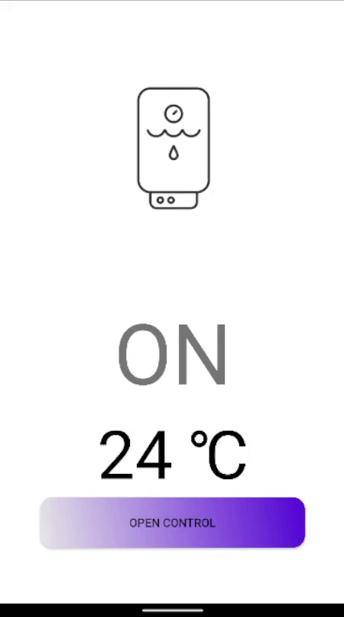
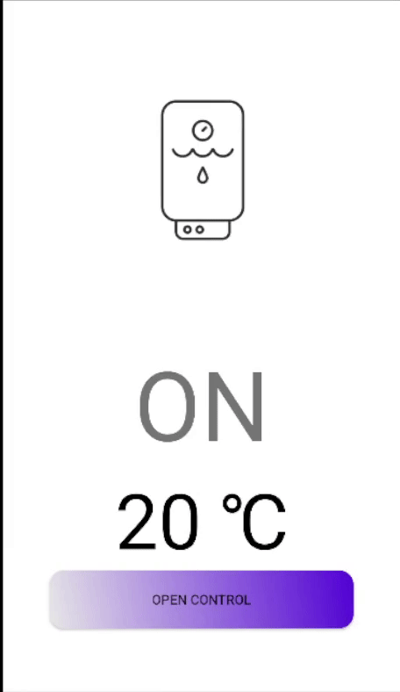


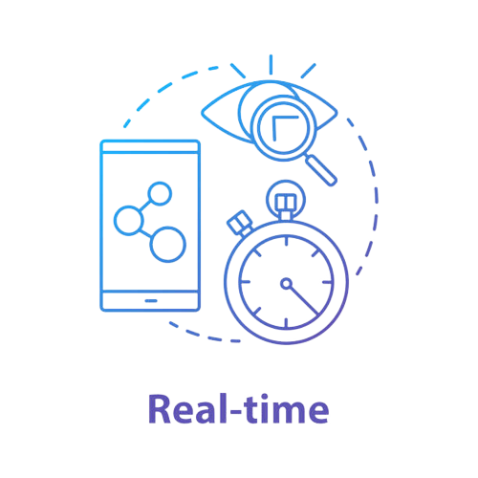
Android - 1
Notes:
Real time으로 온도의 변화 및 다른 유저의 멀티 사용으로 인한 DB 리프레쉬 데이터를 다음과 같이 timer thread를 이용하여 주기적으로 데이터의 상태 및 수치가 textview 및 imageview에서 표시 되도록 합니다.
또한 다른 이용자 또는 사용자가 보일러의 상태를 변경한 경우 On일때는 보일러의 온도값이 보이며
(슬라이드 애니메이션)Off일때는 보일러의 온도가 보이지 않게 설정했습니다.

Slide 7


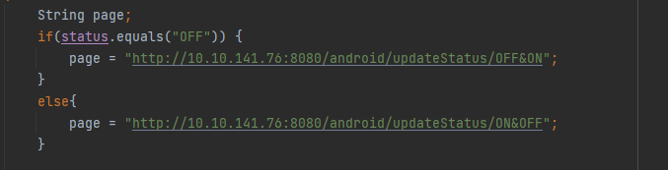
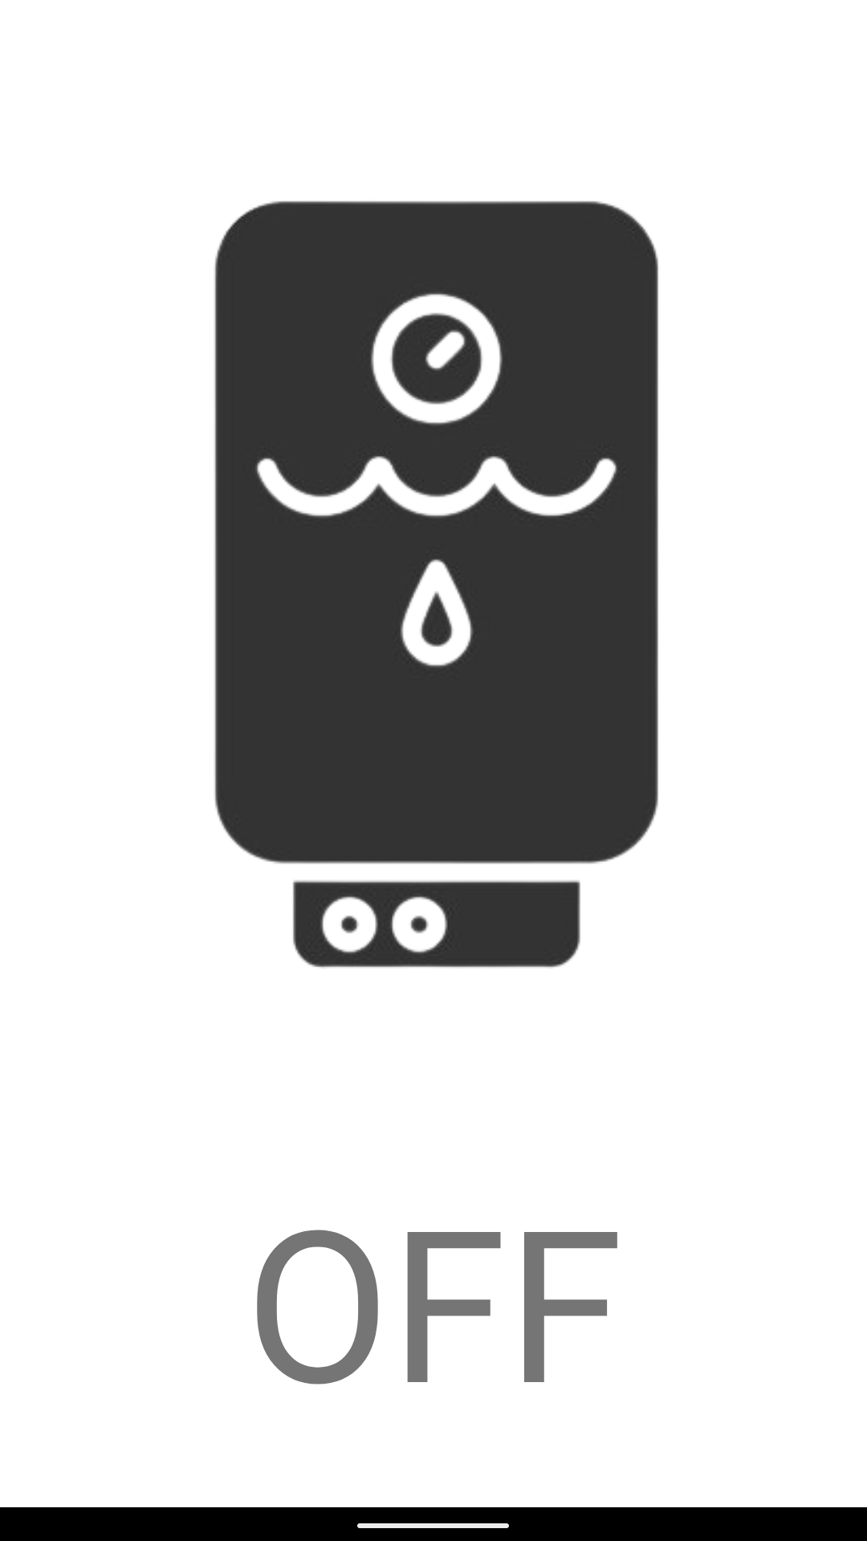
Android - 2
Notes:
DB에서 업데이트된 상태의 state를 받아오며 이에 맞춰 사용자는 현재 기기의 상태를 확인 하며 터치와 동시에 toggle 형태의 ON OFF 가 선택 되어 DB에 업데이트를 요청합니다.

Slide 8
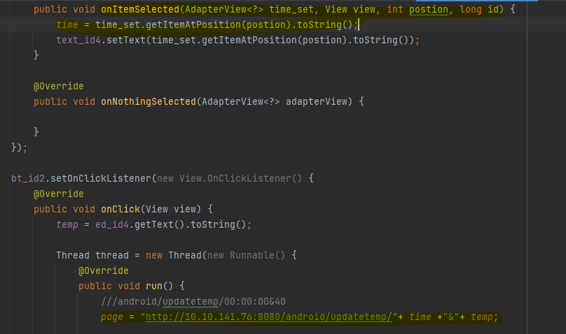
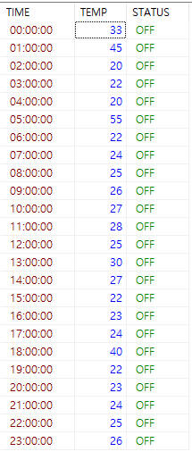
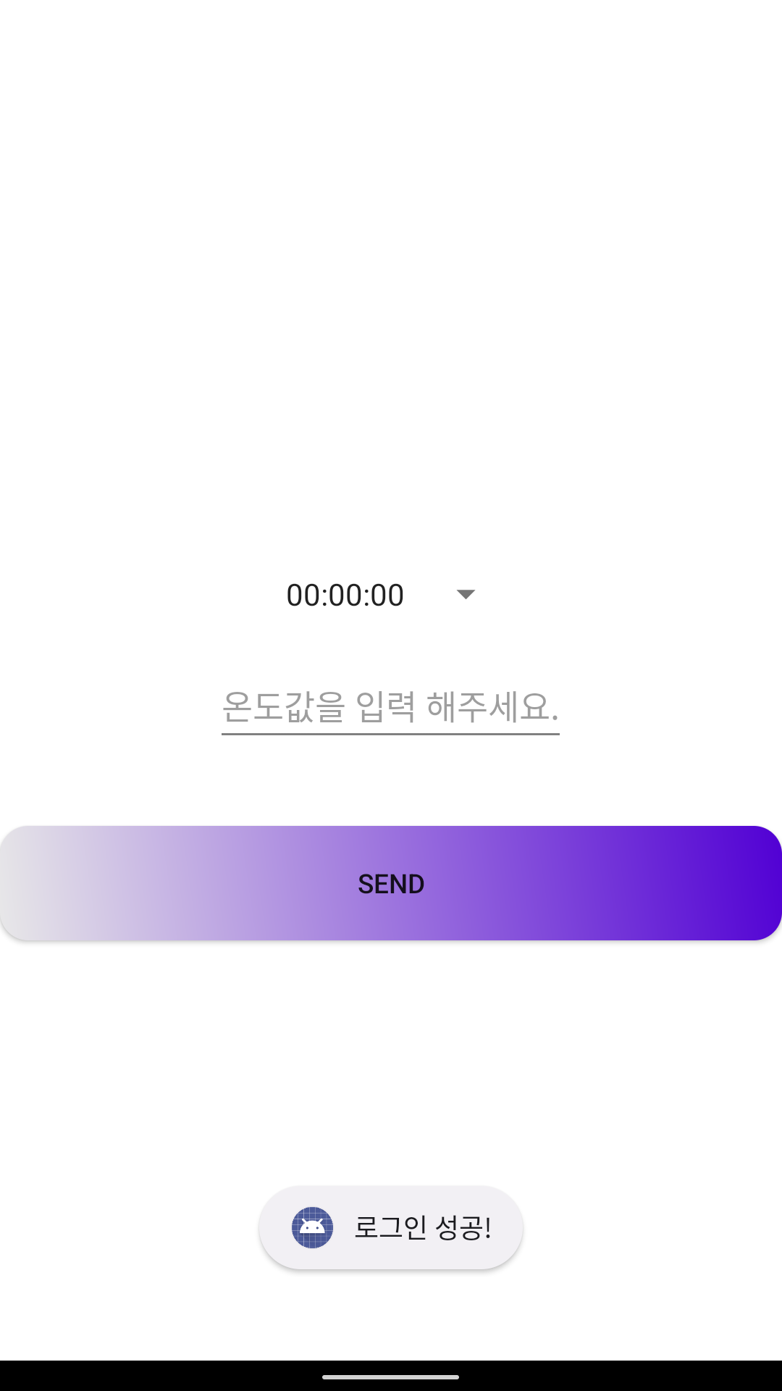
Android - 3
Notes:
관리자 모드로 진입시 다음과 같이 목록을 통해 형재 있는 DB time의 온도 값을 수정 하고 업데이트 할 수 있습니다.

Slide 9
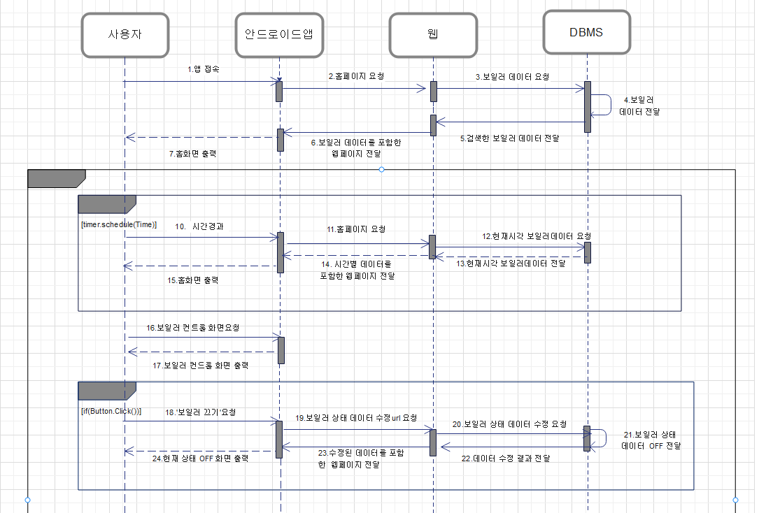

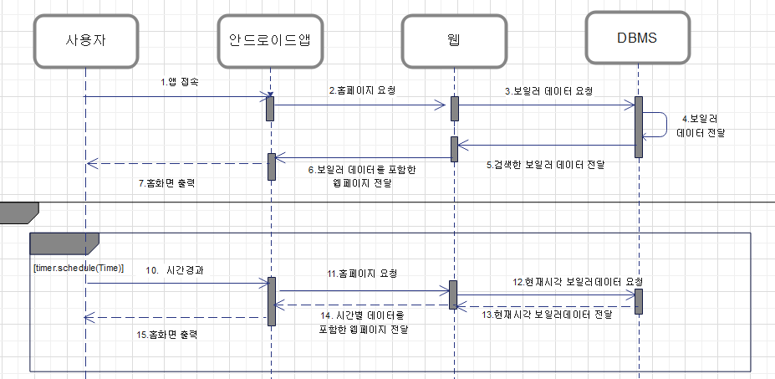
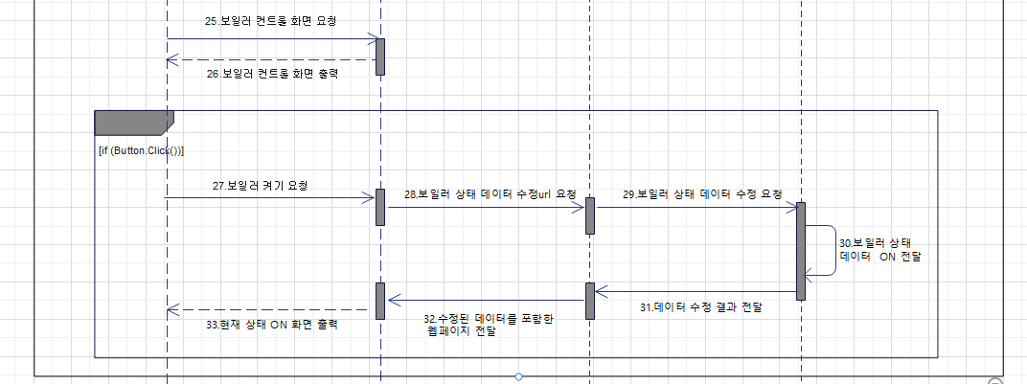
Sequence diagram
Notes:
저희 앱의 전체적 시퀀스 다이어그램은 왼쪽과 같은데요,
각 부분별로 나눠서 자세히 알아보겠습니다.
우선 첫번째로 유저가 앱을 접속하면 앱에서는 웹으로 홈페이지 요청을 합니다. 그러면 웹에서 데이터베이스로 보일러 온도 데이터를 요청하고
데이터베이스는 데이터를 웹으로 전달해줍니다. 이는 다시 앱으로 전달 되고 사용자에게 화면을 출력시켜줍니다.
저희 조는 시간경과에 따른 온도 데이터 업데이트 기능을 추가했는데요
시간이 흐르면 앱에서는 웹으로 홈페이지를 요청, 웹은 다시 데이터 베이스에게 현재시각 보일러 데이터를 요청 합니다.
데이터베이스는 다시 현재시각 보일러 데이터를 웹으로 전달, 웹은 다시 앱으로 시간별 데이터를 포함한 웹페이지를 전달하여
사용자에게 새로운 보일러 온도가 포함된 화면을 출력시켜줍니다.

Slide 10
Sequence diagram
Notes:
앱의 전원은 컨트롤 화면에 구현했는데요
사용자가 보일러 컨트롤 화면을 요청하면 앱에서 보일러 컨트롤 화면을 출력해줍니다
그 후 사용자가 보일러 끄기 요청을 하면
앱은 보일러 상태 데이터 수정을 웹으로 요청하고 웹은 데이터베이스에게 보일러 상태 데이터 수정을 요청합니다.
그 후 수정된 데이터가 다시 웹으로 전달되어 수정된 데이터가 포함된 웹페이지가 앱으로 전달 되어 현재 상태 off 화면이 출력됩니다

Slide 11
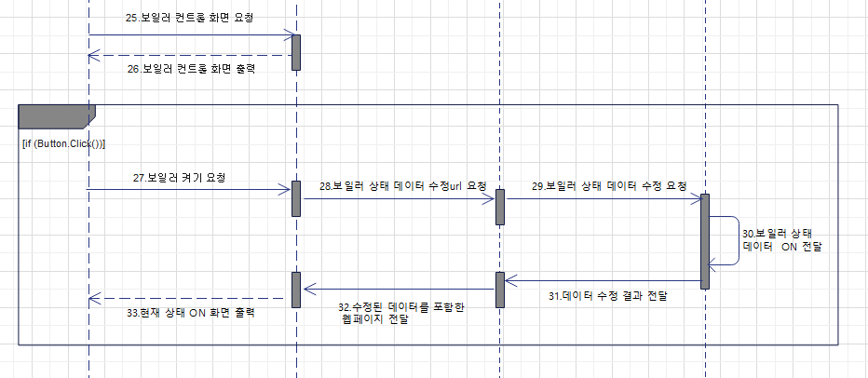
Sequence diagram
Notes:
보일러 켜기 요청도 앞선 내용과 같은 과정으로 진행됩니다.

Slide 12

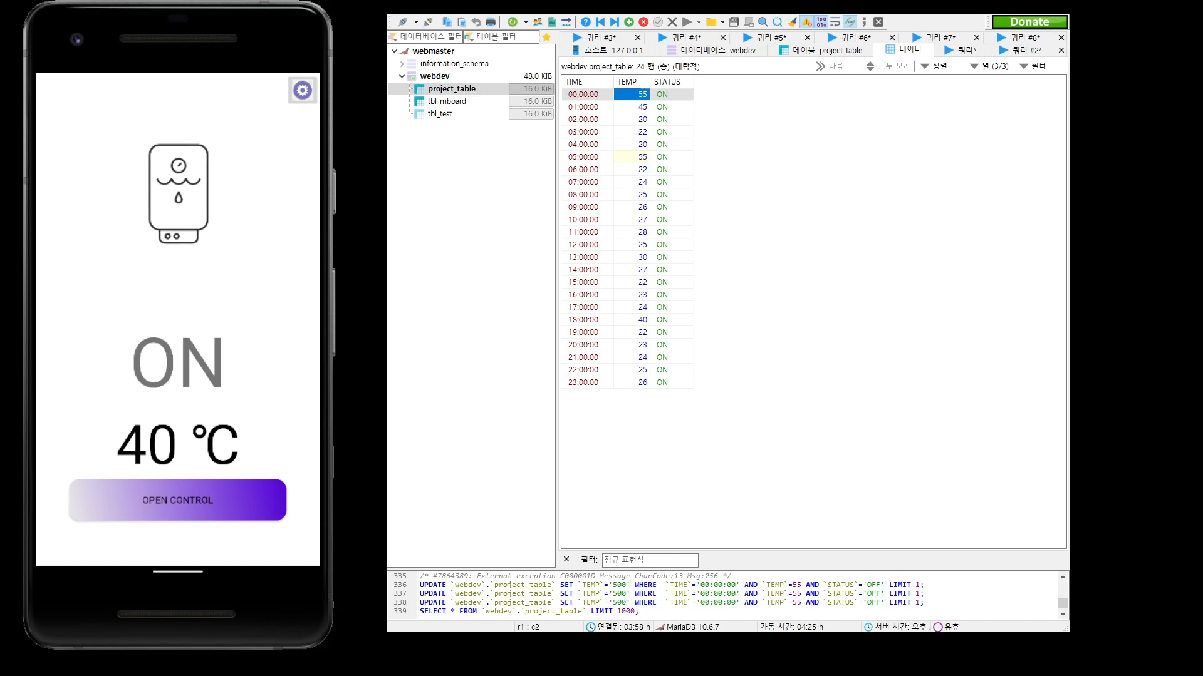
실행 영상
Notes:
실행 영상 입니다.

Slide 13


